Slide 1
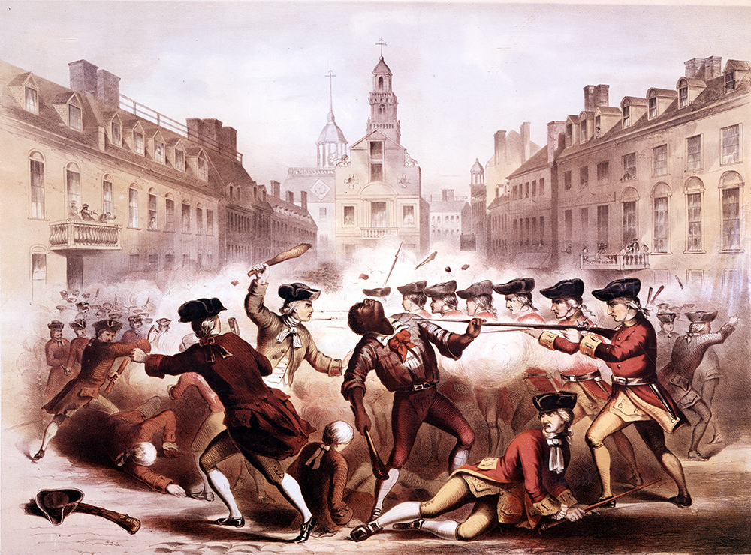
La Révolution américaine : révolte des colons blancs ou révolution des droits de l’homme universels ?
Champney's Massacre Print, 1856.
Lors du Boston Massacre du 5 mars 1770, un Noir libre de Boston, Crispus Attucks, fit partie des victimes. On ne mit sa contribution à l’honneur que lors du mouvement abolitionniste. De nombreux Noirs (surtout dans le Nord) choisirent le camp « patriote » pour bénéficier des nouveaux droits universels garantis par la Déclaration d’indépendance (voir documents 1 (1769) & 2 (1776)). Non sans conserver leur esprit critique.

Slide 2
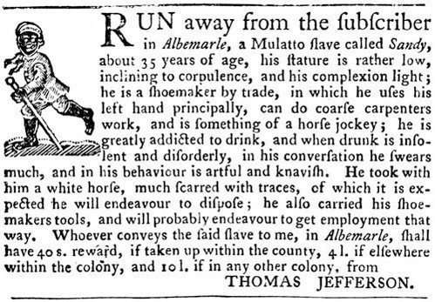
Les fuites d’esclaves au Sud pendant la Révolution : une révolution dans la Révolution ?
Toute une école historiographique insiste aujourd’hui sur les dizaines de milliers d’esclaves qui fuirent les plantations de leurs maîtres pendant le seconde phase de la Guerre d’indépendance, lorsque les Britanniques envahirent le Sud. C’est là qu’on trouverait la véritable révolution sociale. Pire encore, les révolutionnaires du Sud auraient décidé de quitter l’Empire britannique pour préserver l’esclavage.
Cette interprétation est erronée pour plusieurs raisons : les Britanniques ne voulaient pas abolir l’esclavage, les Américains étaient très perplexes même dans le Sud car le tabac n’était plus rentable.
Une source précieuse : l’annonce de fuite, ici publiée pour le compte de Thomas Jeffersonen 1769 (doc 3).

Slide 3
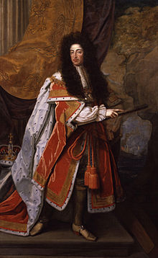
Les sources idéologiques de la Révolution américaine : libéralisme, républicanisme classique ou idées des Lumières?
Après la « Glorious Revolution » de 1688-89, le parti »whig » entame une carrière dédiée à la défense des valeurs libérales (John Locke) et du Parlement. Il va servir de modèle aux « insurgents ». Fidèles au roi les « Tories » vont quitter l’Amérique ou passer au Canada à la fin de la guerre.
Mais les révolutionnaires américains sont aussi influencés par le « républicanisme classique » de penseurs anglais qui mettent au pinacle les vertus civiques et le bien commun (Trenchard & Gordon).
Ils lisent également les penseurs des Lumières français et en particulier Montesquieu. Dans l’Esprit des Lois, Montesquieu s’est opposé à l’esclavage et affirmé que les républiques se transformaient en dictatures.

Slide 4
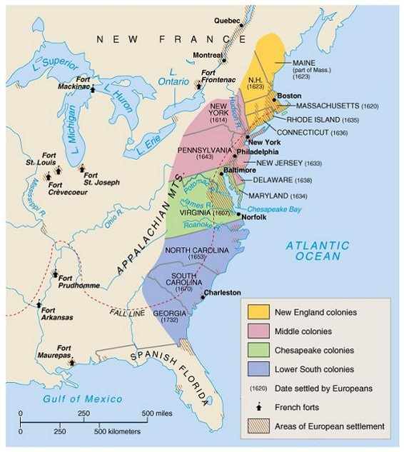
Les Treize colonies : De la Virginie 1607 à la Géorgie 1732
Les premières colonies (Virginie, Nouvelle-Angleterre) doivent se débrouiller seules au début, le pouvoir royal ne s’intéresse sérieusement aux colonies qu’à la fin du XVIIè siècle. Elles ont leur assemblée, chambre haute et un gouverneur, parfois élu dans les premiers temps. Face aux autochtones et aux puissants voisins français et espagnols, les colons ont l’impression de se débrouiller seuls. Rapidement nombreux (2,5 million à la veille de la Guerre d’Indépendance), ils se sentent méprisés par le pouvoir royal (exemples de George Washington et Benjamin Franklin). Voir thèse de F. Petroff.

Slide 5
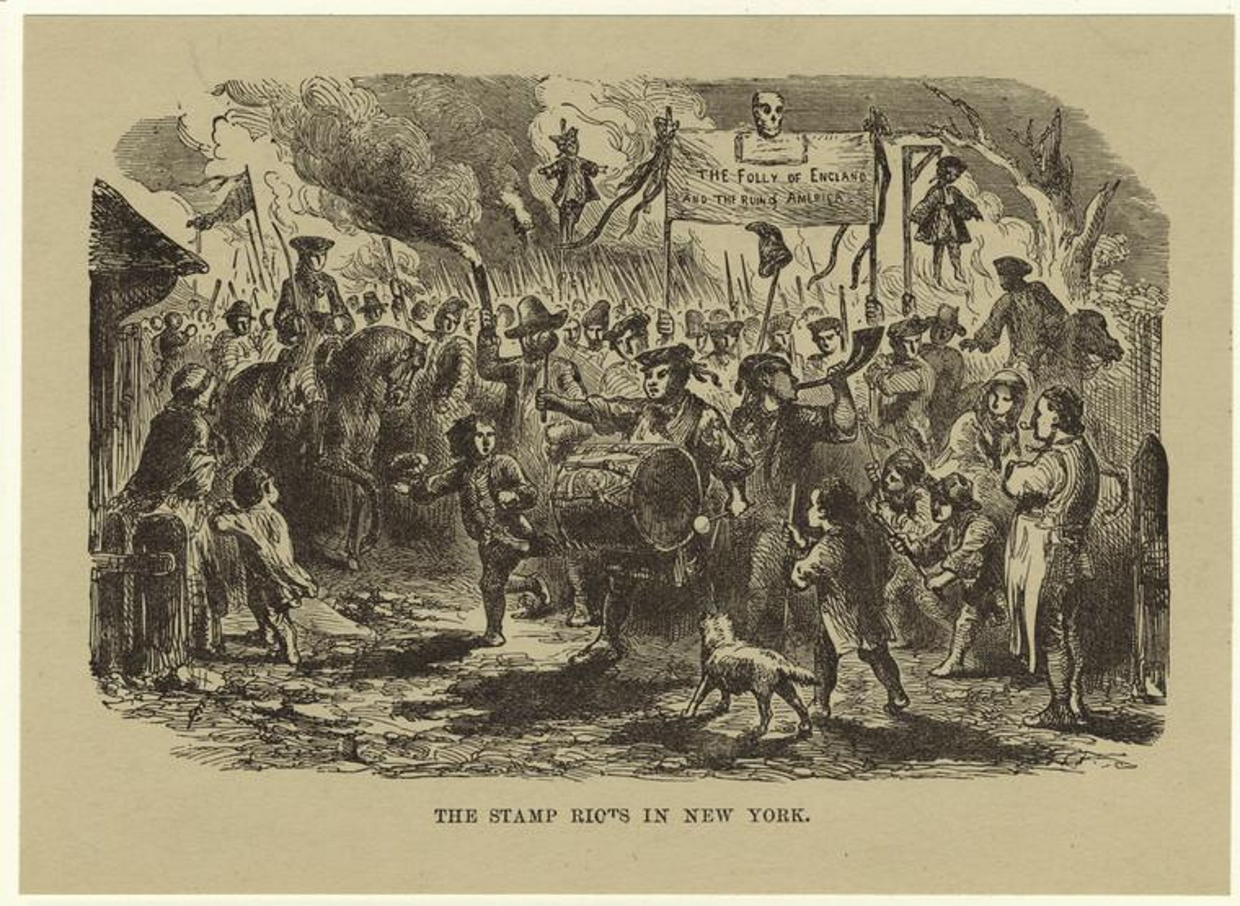
Les causes profondes de la Révolution américaine : la question de la taxation
Les colons refusent de payer des impôts supplémentaires au motif qu’ils ne sont pas représentés au Parlement à Londres (Stamp Act 1765). Londres répond que la représentation au Parlement est « virtuelle ». L’atmosphère devient insurrectionnelle. Pour éviter les taxes sur d’autres produits, tels le thé, les Etats-Uniens pratiquent le boycott.

Slide 6
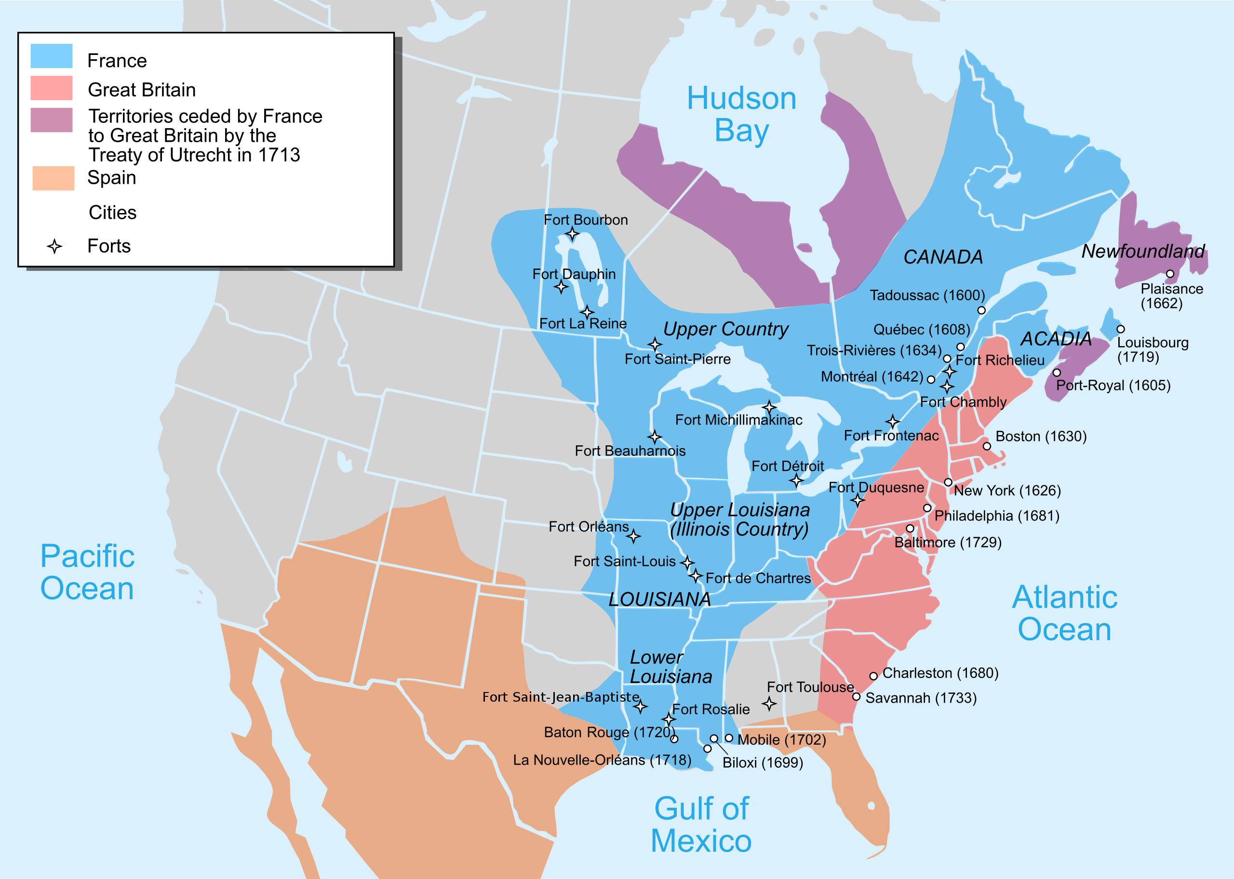
Les causes profondes de la Révolution américaine : la question de l’expansion
Jusqu’à la guerre de Sept ans, les colons britanniques se sentent bloqués sur la façade maritime, l’intérieur des terres étant occupé par la France et ses alliés autochtones. Les choses changent après 1763, mais pas exactement dans le sens qu’auraient imaginé les colons : l’Ouest est confié aux Indiens et le Québec, traditionnel ennemi de la Nouvelle-Angleterre protestante, se voit accordé d’importants droits, dont la pratique de la religion catholique. En 1763, une « Proclamation royale » interdit toute installation à l’Ouest des Appalaches, réservé aux Indiens. En 1774, le Quebec Act agrandit la province du Québec aux dépens des terres indiennes.

Slide 7
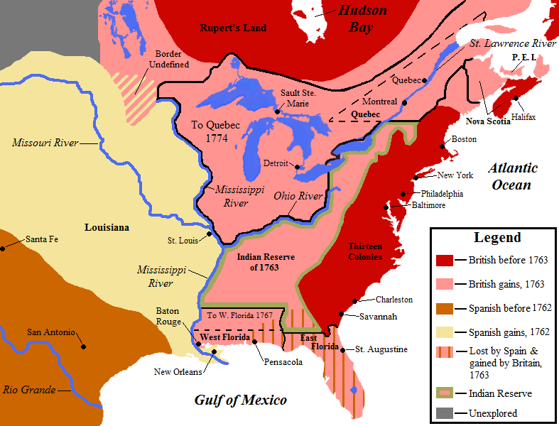
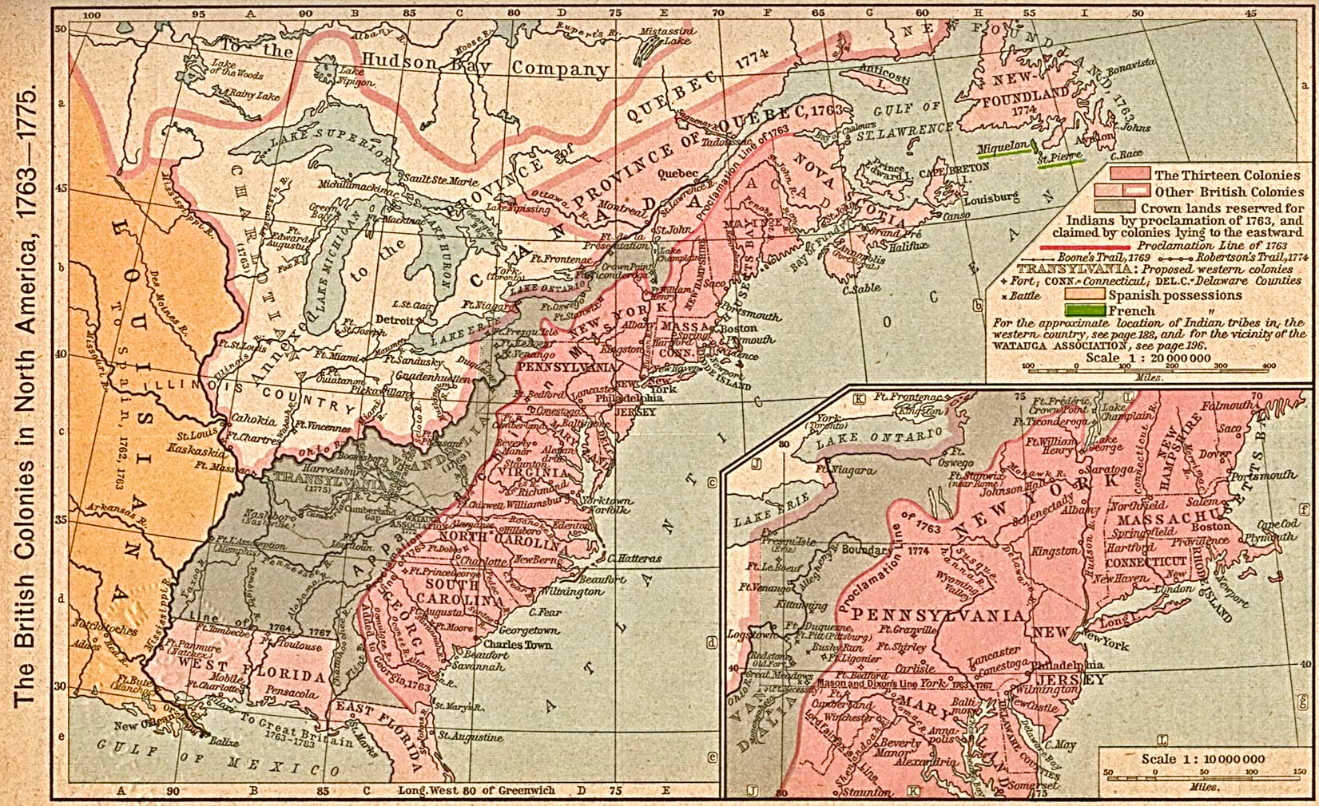
L’expansion toujours impossible après 1763
Royal Proclamation of 1763
Quebec Act 1774

Slide 8
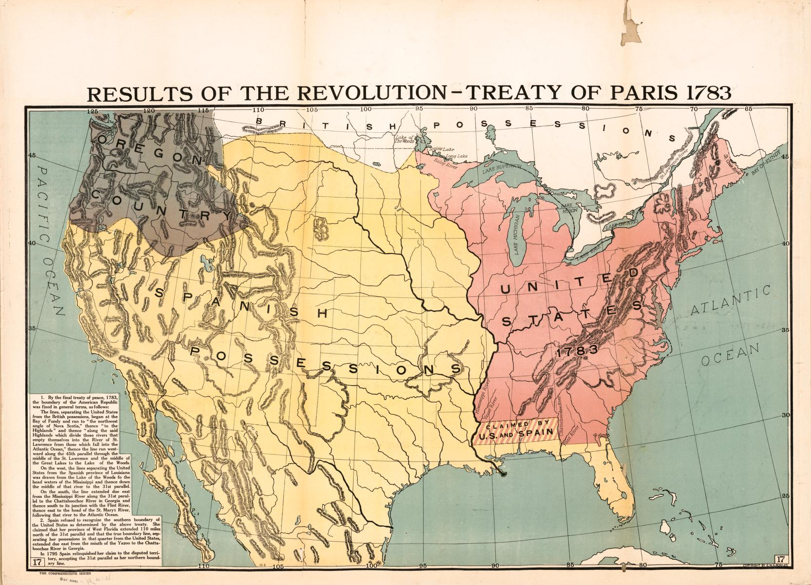
La guerre d’Indépendance : une solution à la question de l’expansion

Slide 9
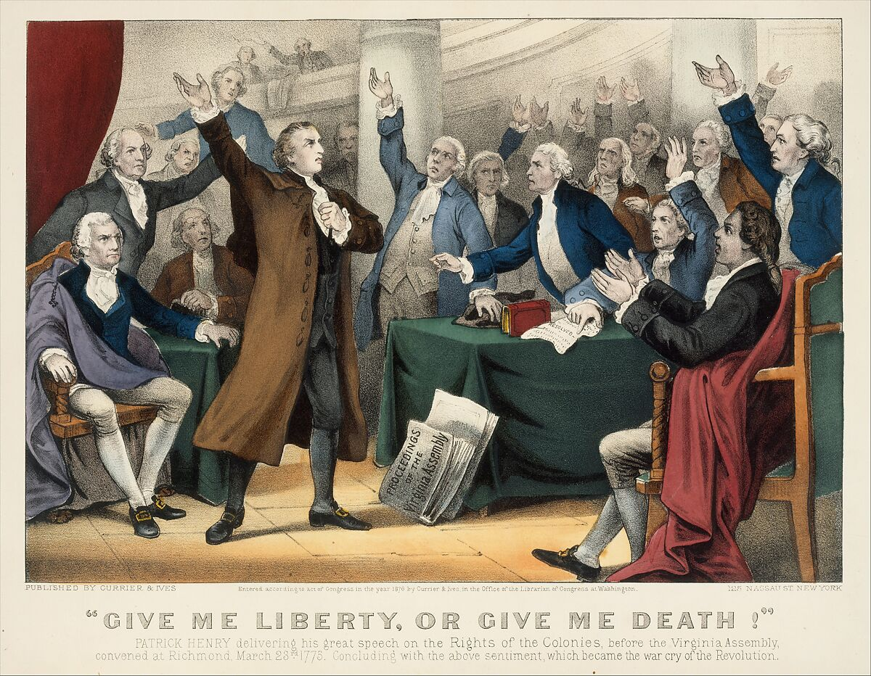
Une révolution de la liberté / des libertés
Critiquant l’ »esclavage » dans lequel les maintient le Roi (surtout depuis 1765), les insurgés ont à cœur de mettre en avant leur combat pour la liberté/ les libertés. Ces libertés sont inscrites dans des « déclarations de droits » (bill of rights), et trouvent leur place dans les constitutions des différents Etats rédigées à partir de 1776. La plus célèbre est la déclaration de Virginia (juin 1776, document en anglais) qui garantit la tolérance religieuse, la séparation des pouvoirs, la protection d’une justice indépendante, la liberté de la presse, le droit de vote des citoyens, la liberté pour les anciens esclaves. Et bien sûr, le nouveau régime est une république, au départ sans président… (voir également le texte de Lemuel Haynes)

Slide 10
Perdants et gagnants de la Révolution américaine
Les autochtones furent les grands perdants de la Révolution, car ils avaient largement rejoint les rangs britanniques. Les principales acquisitions de territoire furent effectuées à leurs dépens.
Les Africains-Américains virent la fin de l’esclavage dans de nombreux Etats du Nord mais l’esclavage connut un développement spectaculaire après la Révolution (après 1794) en raison de l’ouverture de terres à coton au Sud (retour diapo plus haut).
Les Tories fidèles à la Couronne payèrent cher cet attachement car leurs propriétés ne furent ni restituées ni compensées (certains partirent au Canada). Une inimitié durable s’établit entre les deux nations qui ne devait se poursuivre pendant une bonne moitié du XIXè siècle.
Après la Révolution, difficile de savoir si la Révolution était une telle bonne idée : les Britanniques font payer cher l’indépendance aux Américains. Avec qui commercer maintenant? La France n’offre pas les mêmes avantages. Si les membres de l’élite s’en sortent, les petits fermiers endettés sont à la peine après 1783.
Les guerres de la Révolution et de l’Empire changent radicalement la donne : les Etats-Unis deviennent une puissance maritime en transportant les denrées coloniales de tous les Empires et l’expansion vers l’Ouest peut enfin commencer.
4 millions d’Américains en 1790, 13 millions en 1830 et toujours 20% d’esclaves.

Slide 11
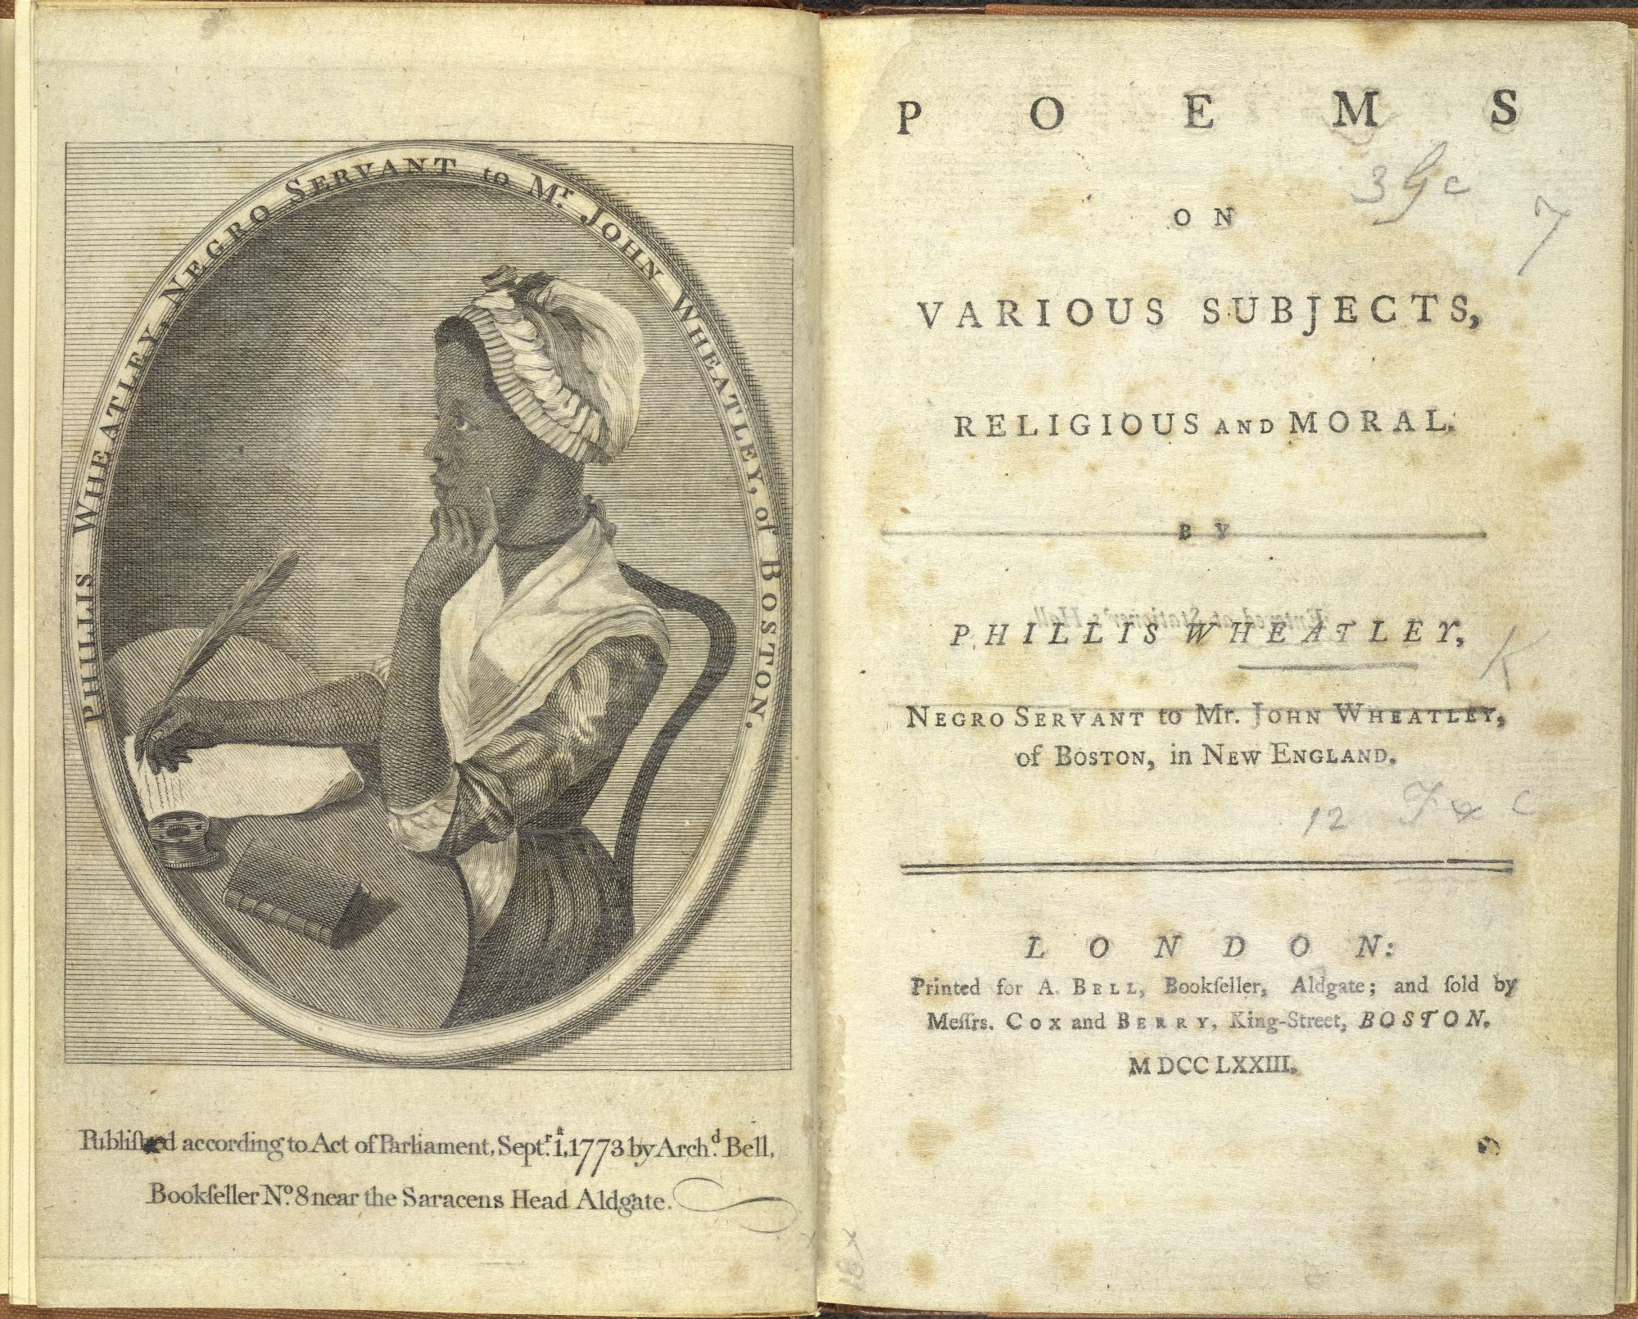
Phillis Wheatley, l’Empire comme liberté
Phillis Wheatley, « De mon passage d’Afrique en Amérique » (1773)
C’est la chance miséricordieuse qui m’arracha à mon pays païen,
Qui instruisit mon âme enténébrée pour qu’elle comprît enfin
Qu’il est un Dieu, un Sauveur aussi bien :
Il fut un temps où de la rédemption je ne voulais ni ne connaissais rien.
Certains sur notre race d’ébène jettent un regard d’opprobre,
« Leur couleur est d’une diabolique teinte. »
Souvenez-vous, chrétiens, que noirs comme Caïn, les Nègres,
Peuvent un jour être raffinés, et aux anges se joindre.

Slide 12
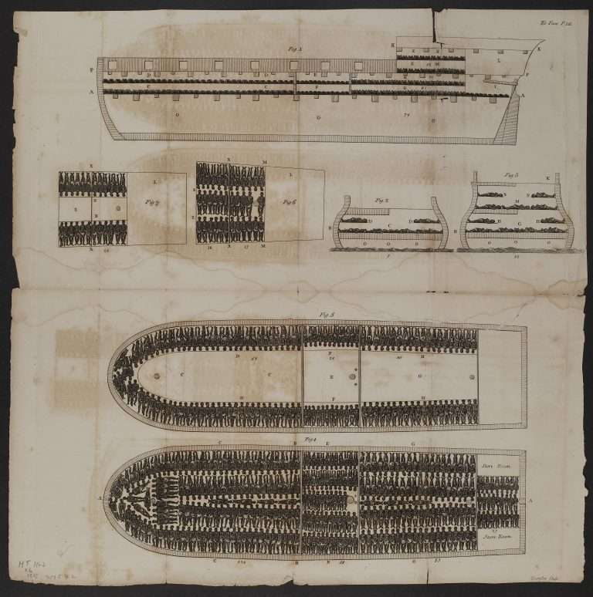
Vers la Révolution haïtienne?
Les libérations d’esclaves aux Etats-Unis (1776-1783) s’imposent comme un modèle à suivre et des sociétés antiesclavagistes et ou contre la traite se créent en Angleterre (1787) ou en France (1788, Société des Amis des Noirs). La collaboration transatlantique et transManche amène même Thomas Clarkson à passer 6 mois à Paris à l’automne 1789 pour tenter une campagne de propagande (voir dessin du Brooks). Mais elle échoue car les colons français, réunis au sein du Club Massiac, font efficacement obstacle aux militants et aux « mulâtres », en particulier en imposant une exception coloniale à la législation française universaliste (voir texte de J. Raimond)

Slide 13
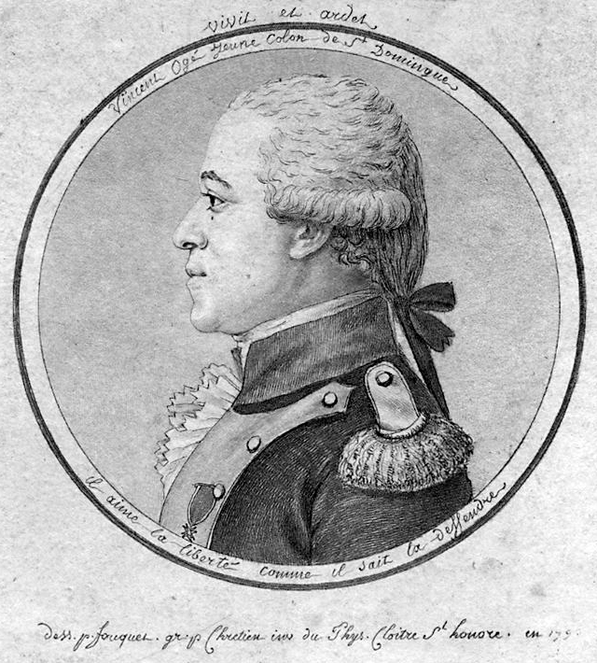
La révolte des hommes de couleur 1791
L’assemblée constituante n’accorde donc pas l’égalité aux hommes de couleur (et n’abolit évidemment pas l’esclavage). Vincent Ogé prend les armes en 1791 et finit roué en place publique avec ses compagnons. De ce moment, les libres de couleur sont prêts à rejoindre les esclaves dont la révolte éclate dans le Nord en août 1791.

Slide 14
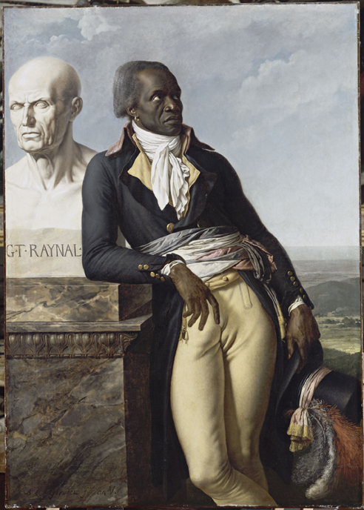
1793 et 1794 de l’insurrection haïtienne à la première abolition
Avril 1792 décret affirmant l’égalité de tous les hommes libres aux colonies
Envoi des commissaires Polverel et Sonthonax
Juin-août 1793, les commissaires s’allient aux libres de couleur contre les colons et promettent aussi la liberté générale afin de s’attacher tous les insurgés (Sonthonax dans le Nord, Polverel dans le Sud)
Trois députés sont envoyés à Paris pour faire avaliser cette décision, dont un Noir Jean-Baptiste Belley
L’abolition de l’esclavage est votée le 4 février 1794
Les réfugiés de Saint-Domingue s’installent aux Etats-Unis, plus proche zone neutre

Slide 15
La domination de Toussaint Louverture 1796-1802 : égalité des hommes et travail forcé
Entre 1796 et 1800, Toussaint Louverture prend progressivement le contrôle de Saint-Domingue en faisant la paix avec les Anglais (qui quittent l’île), en négociant avec les Américains (qui la ravitaillent), en s’imposant face à Rigaud (leader du Sud) entre 1798 et 1800
Mais il institue le travail forcé pour relancer les plantations et cherche à faire revenir les planteurs (exploitation du sucre très technique), occupe la partie espagnole de Saint-Domingue en 1801 et promulgue une constitution autonomiste de Saint-Domingue en 1801, se nomme gouverneur à vie

Slide 16
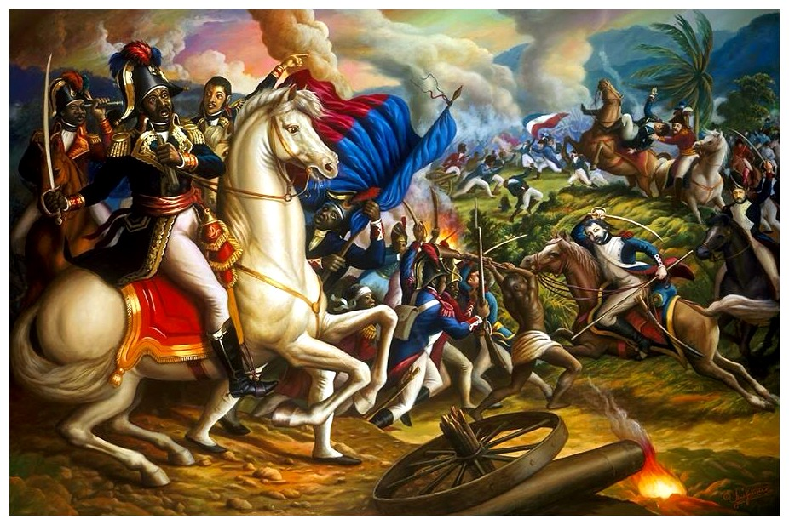
La Révolution haïtienne 1802-1804
Napoléon envoie une expédition dirigée par Leclerc qui arrive en mars 1802
Le 20 mai 1802, loi de rétablissement de l’esclavage
Dès octobre 1802, Alexandre Pétion donne le signal de la révolte, rejoint par Dessalines
Toussaint Louverture est enfermé au fort de Joux 1802-1803 (voir document)
Les forces de Rochambeau sont vaincues à la bataille de Vertières en novembre 1803

Slide 17
L’indépendance haïtienne : un acte anti-colonial avant tout
Dessalines promulgue l’indépendance le 1er janvier 1804 dans un texte marquant
L’indépendance d’Haïti vise à faire disparaître la présence coloniale
Elle pousse la logique de l’universalisme jusqu’au bout (L. Dubois)
Mais les dirigeants finissent tous par adopter le travail forcé et l’idéal économique de la plantation
Mais comme d’autres pays d’Amérique centrale et latine (ou la France), le régime politique de Haïti peine à se stabiliser et les présidents à vie/rois/empereurs se succèdent : Empereur Jacques 1er (Dessalines), roi Christophe, président à vie (Pétion)

